Slide 1
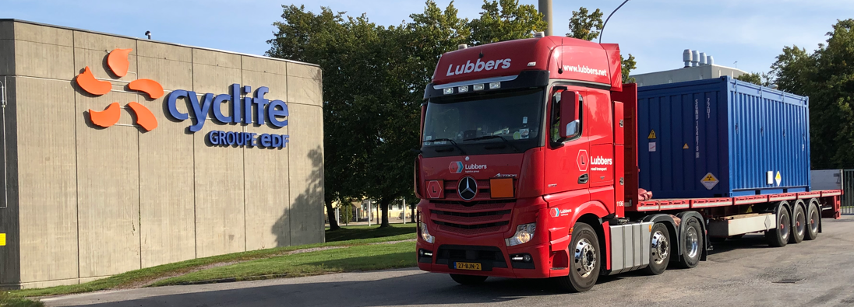
Sista anmälningsdag 4 oktober
Prel. Program
Ons 23 okt kl 9.00 Registrering
kl 9.15 Konferensen öppnar
kl 9:30-12 Föreläsningar
kl12-13 Lunch
kl 13-17 Studiebesök (3 olika)
kl 19 Middag
Tor 24 okt
kl 9-12 Föreläsningar
kl 12-13 Lunch

